Slide 1
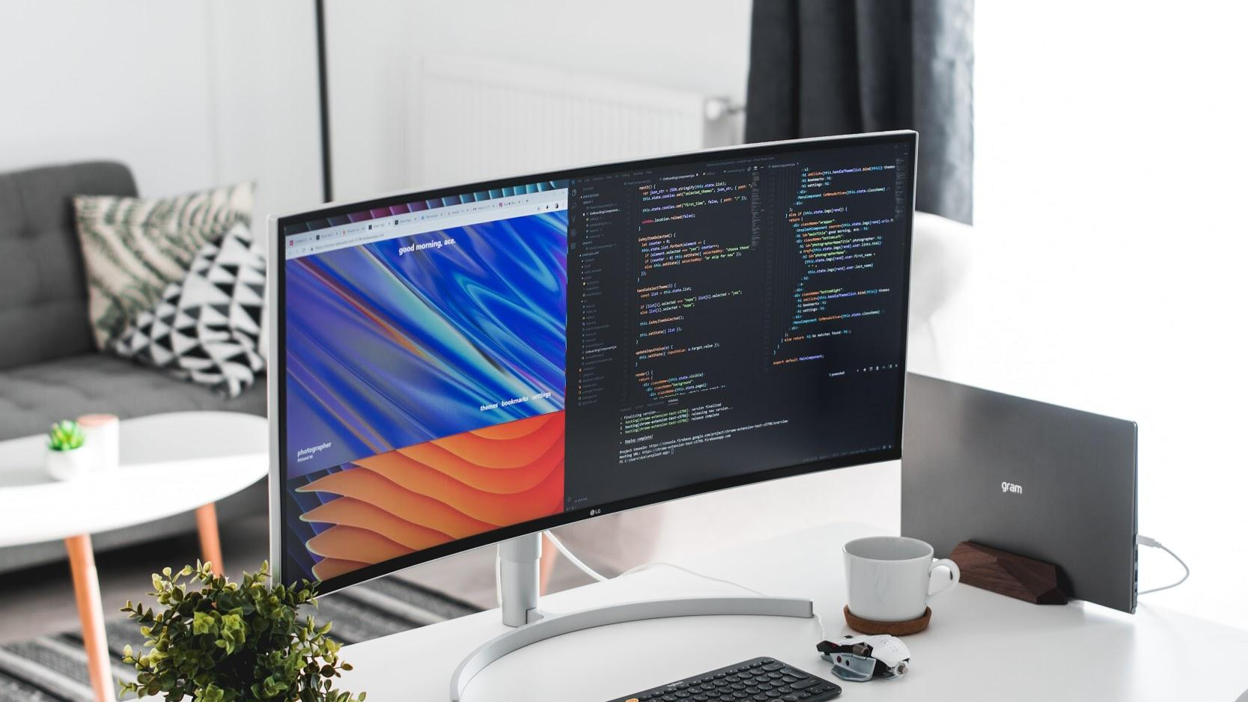

Введение

Slide 2
В этом видео
Знакомство
Чему мы научимся в рамках данного курса

Slide 3
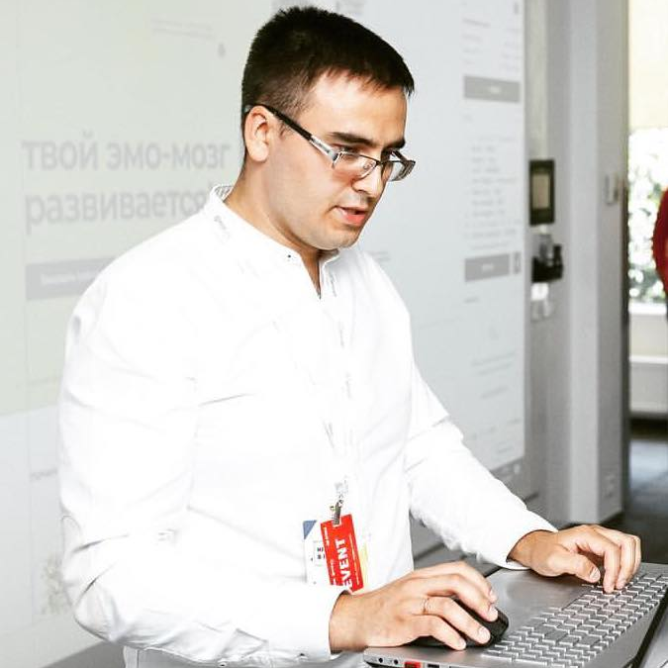
Спикер
Кто я?
Веду курсы
Веб-разработчик с 2013 года
Преподаватель GeekBrains с 2016 года
Провел более 200 курсов
Обучил более 35000 человек
Основы разработки сайтов
Профессиональная верстка (Geekuniversity)
Основы верстки для веб-дизайнера
Основы программирования
Базовый курс javascript (Geekuniversity)

Slide 4
Чему мы научимся в рамках данного курса?
Верстать статические сайты.
Валидной, кроссбраузерной верстке.
Выполнять базовые операции в Figma
Адаптивной вёрстке

Slide 5
Чему мы научимся в рамках данного курса?
Использовать препроцессоры.
Использовать Bootstrap.
Позиционировать элементы с использованием flexbox

Slide 6
Итоги
Познакомились
Узнали чему мы научимся в рамках данного курса

